Slide 1
Yandex Research ML Residency
Екатерина Шлёнова, рекрутер программы

Slide 2
О программе
Программа ML Residency — это возможность принять участие в исследованиях мирового уровня в сфере машинного обучения, публиковаться на NeurIPS, ICML, ICLR, CVPR и других ведущих научных конференциях, вносить вклад в высокотехнологичные сервисы.
Резиденты работают вместе с исследователями Yandex Research, под кураторством которых изучают область машинного обучения и проводят исследования.
Участники программы сотрудничают с коллегами из Яндекса, ведущих мировых университетов и корпоративных лабораторий и посещают курсы по машинному обучению в Школе анализа данных.

Slide 3
Условия участия
Вы:
Хотите развиваться как учёный в области современного ML.
Хорошо подготовлены в области математики и алгоритмов;
Имеете навыки программирования на Python (или С++), достаточные для проведения экспериментов;
Хотите регулярно читать и анализировать научные публикации;
Условия:
участие в программе оплачивается;
студенты ВШЭ могут засчитать участие в ML Residency в качестве своей магистерской или кандидатской диссертации;
график работы обсуждаем индивидуально с каждым кандидатом.

Slide 4
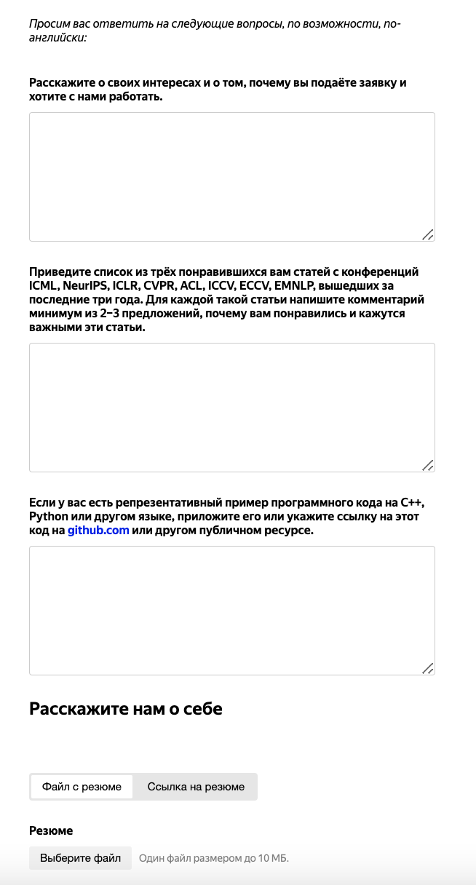
Отбор на программу
Заполнить анкету при отклике:
- чем интересуетесь и почему откликаетесь
- приведите 3 статьи с конференций ICML, NeurIPS, ICLR, CVPR, ACL, ICCV, ECCV, EMNLP, вышедших за последние три года с кратким описанием.
- cсылка на github.com
После рассмотрения анкеты выполнить разбор научной статьи eng (10 дней)
Пройти 2-3 технических интервью.
Notes:
Интервью проверит базовые технические навыки, необходимые для работы в ресёрче. Сюда входит: векторизованные вычисления, автоматическое дифференцирование, умение построить и обучить простую DL-модель в популярных фреймворках, базовые умения работать с кодом. По умолчанию собеседование происходит в pytorch + numpy, по запросу кандидата это можно изменить на другие (популярные) фреймворки, e.g. tf или jax.

Slide 5
Про разбор статьи
1. Выделите сильные и слабые стороны данной работы. Вот неполный список вопросов, на которые можно ответить:
- Насколько актуальна поставленная задача с учетом всей предыдущей литературы;
- Насколько логично, разумно, закончено и совершенно предлагаемое решение
- Укажите на существенные фактические недочеты рассуждений, теоретических выкладок предложенного решения и методологии экспериментов, если таковые имеются;
- Какова возможность применения предложенного алгоритма на практике. Зависит ли его эффективность от каких-либо условий практической задачи?
2. Опишите план наиболее перспективного исследования, которое бы Вы провели в продолжение выбранной статьи.

Slide 6
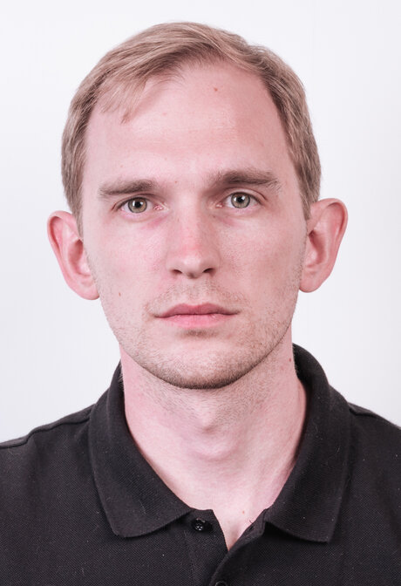
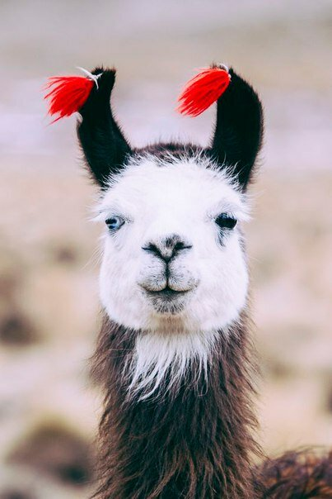
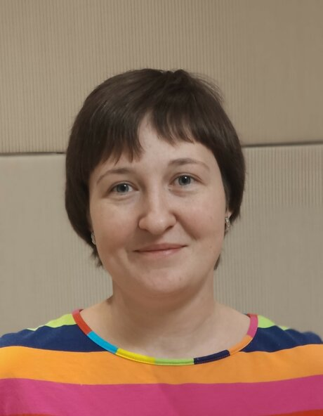
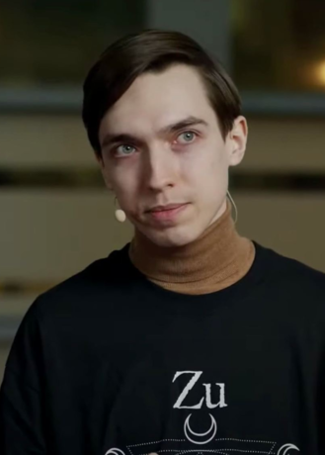
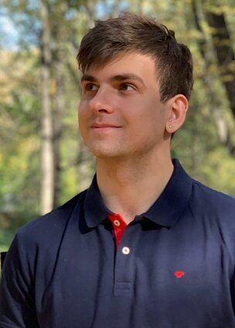
Текущие руководители и темы исследований
Артём Бабенко
Руководитель программы
Анализ данных
CV
Александр Панин
Распределенный ML
Людмила Прохоренкова
Градиентный бустинг
Анализ графов
Максим Рябинин
Обработка
естественного языка
Дмитрий Баранчук
Generative models

Slide 7
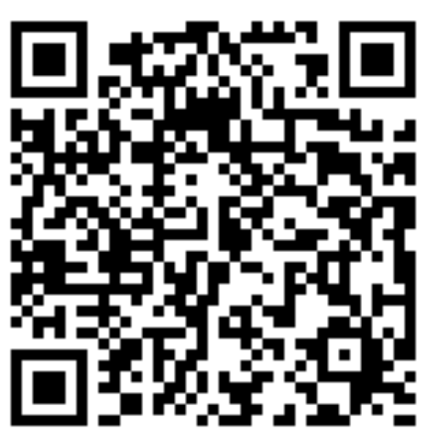
Подать заявку

